Slide 1

Framework de PHP para Artesanos Web
Introducción a Laravel
Diego Rodero / diego@rodero.es
Ingeniero en Informática por la UGR
Coordinador TIC en Escuela Andaluza de Salud Pública
Socio fundador y CTO en Eralapps S.L.
Notes:
<número>

Slide 2
Índice
Introducción
Instalación
Creación de un proyecto
Enrutado básico
Ficheros de plantillas BLADE
Pasando datos a las vistas
Controladores
Bases de datos y migraciones
Eloquent y Namespacing
Ejemplos de proyectos “reales”
Notes:
<número>

Slide 3
Introducción II
La curva de aprendizaje es muy buena
  Enseguida aprendes lo básico y estás haciendo webs como churros
Es muy elegante
  La sintaxis es muy bonita, sencilla y entendible
  Favorece enormemente el mantenimiento del código
Está optimizando para crear APIs de manera muy rápida y sencilla
Notes:
<número>

Slide 4
Introducción III
Se basa en el patrón de diseño
  Modelo-Vista-Controlador (MVC)
En la versión 4 de Laravel era más estricto, en la versión 5 es mucho más flexible (tiene muchas más cosas que modelos, vistas y controladores, como “traits”, “fachades”, etc)
Tiene mecanismos de inyección de código, principalmente de tipo “middleware”
Se basa en el lenguaje PHP ofreciendo un “lenguaje” por encima para hacerlo más sencillo y elegante.
  Blade para las plantillas
  Eloquent para el trabajo con bases de datos
Notes:
<número>

Slide 5
Requisitos para el taller
PHP 7.1
Composer
Laravel (como paquete de composer)
MariaDB
Optativo
  Editor de código: Visual Studio Code / Sublime Text
  Cliente de SQL: Dbeaver / MySQL Workbench
Notes:
<número>

Slide 6
Instalación / MariaDB
Instalación
  sudo apt-get install mariadb-server
Ponemos password en usuario de base de datos root
  sudo mysql_secure_installation
MariaDB / acceder sin ser root de ubuntu
  Entramos como sudo:
    sudo mysql -u root -p
  Ejecutamos este código SQL:
    use mysql;
    update user set plugin='' where User='root';
    flush privileges;
Notes:
<número>

Slide 7
Instalación / PHP y Composer
Instalamos PHP 7.2 y algunas librerías
  sudo apt install php7.2-cli
  sudo apt install php7.2-zip php7.2-mbstring php7.2-xml php7.2-mysql
Instalamos composer (https://getcomposer.org/download/)
  php -r "copy('https://getcomposer.org/installer', 'composer-setup.php');"
  php composer-setup.php
  php -r "unlink('composer-setup.php');"
Ponemos composer en un lugar del path
  sudo mv composer.phar /usr/local/bin/composer
Notes:
<número>

Slide 8
Instalación / Laravel
Se lanza el comando de composer para instalar de forma global Laravel:
  composer global require laravel/installer
Hacer que el comando laravel esté en el path:
  $HOME/.config/composer/vendor/bin
Notes:
<número>

Slide 9
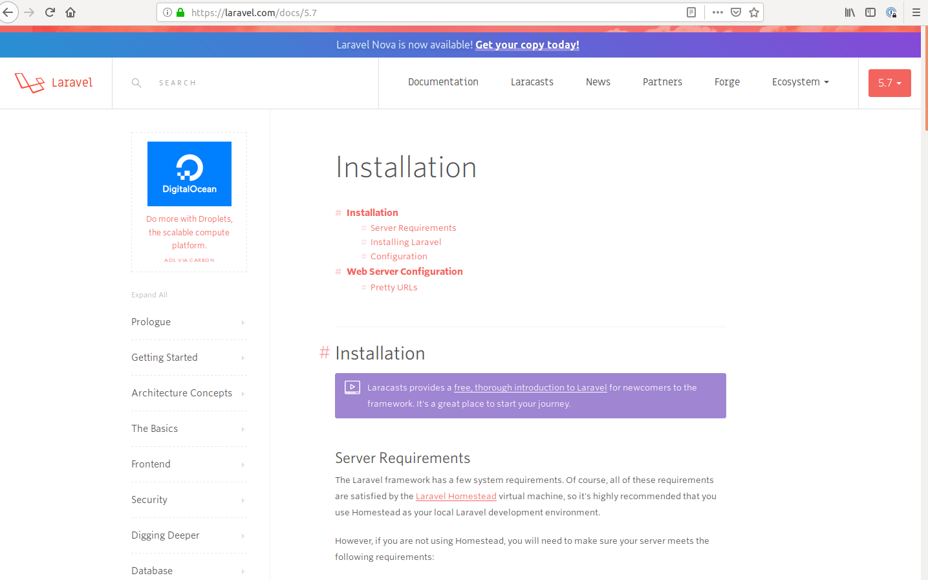
Instalación / Laravel
Notes:
<número>

Slide 10
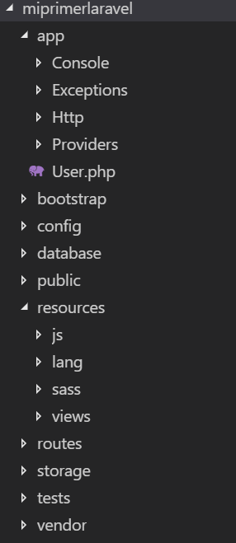
Creación de un proyecto
laravel new miprimerlaravel
php artisan serve
Navegamos a:
  http://127.0.0.1:8000
Laravel tiene un servidor de páginas web integrado

Slide 11
Código del taller
http://bit.ly/tallerlaravel

Slide 12
Enrutado básico I
/routes/web.php
Route::get('/', function() {
return view('wellcome');
});
/resources/views/welcome.blade.php
<html>
<head>
<title>Mi primera web con Laravel</title>
</head>
<body>
<h1>Taller de Laravel UGR</h1>
</body>
</html>

Slide 13
Enrutado básico II
/routes/web.php
Route::get('/contacto', function() {
return view('contacto');
});
Route::get('/sobrenosotros', function() {
return view('sobrenosotros');
});
/resources/views/contacto.blade.php
/resources/views/sobrenosotros.blade.php

Slide 14
Enrutado básico III
/resources/views/wellcome.blade.php
/resources/views/about.blade.php
/resources/views/contact.blade.php
<div>
<ul>
<li><a href="/">Inicio</a></li>
<li><a href="/contact">Contacto</a></li>
<li><a href="/about">Sobre nosotros</a></li>
</ul>
</div>

Slide 15
Ficheros de plantillas BLADE I
Es el motor de plantillas de Laravel
Utiliza una sintaxis propia para las vistas
Las vistas se “compilan” en PHP plano y se “cachean”.
No penalizan el rendimiento de la aplicación

Slide 16
Ficheros de plantillas BLADE II
Los ficheros de “layout” (diseño), crean secciones donde irá el código de otras páginas:
  @yield('contenido')
Los ficheros de código, “extiendien” una plantilla, y configuran las secciones donde va el contenido:
  @extends('layout')
  @section('contenido')
  <h1>Mi primera sitio web</h1>
  @endsection

Slide 17
En vivo y en directo
Creamos una plantilla
  /resources/views/layout.blade.php
En las páginas de Wellcome, Sobre Nosotros y Contacto, usamos la plantilla

Slide 18
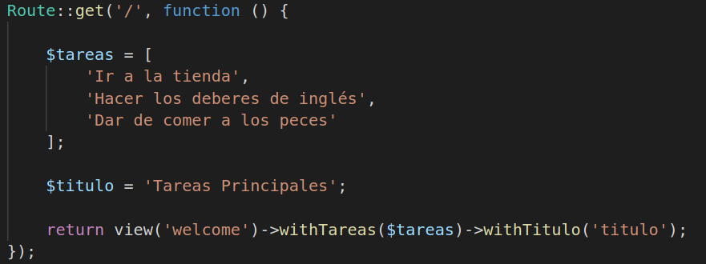
Pasando datos a las vistas I
Cambiamos en el fichero de rutas la llamada a la página principal:

Slide 19
Pasando datos a las vistas II
Se pueden utilizar dos formas de pasar parámetros:
  return view('welcome')→withTareas($tareas)→
  withTitulo('titulo');
  return view('welcome', compact('tareas','titulo'));

Slide 20
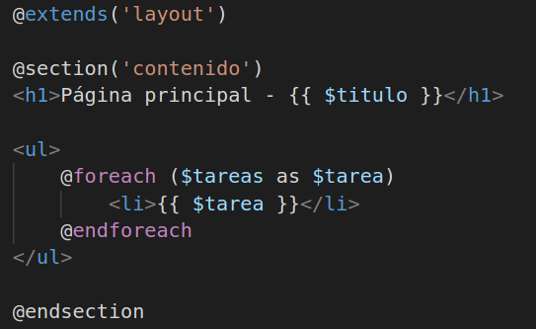
Pasando datos a las vistas III
En el fichero wellcome, mostramos las variables de título y lista de tareas:

Slide 21
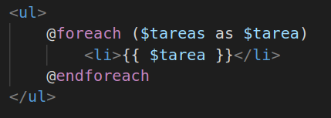
Pasando datos a las vistas IV
Blade proporciona “alias” sobre cierto código PHP para hacerlo mas corto y elegante:
La sintaxis de doble llave lo que hace es hacer un “echo” de la variable pero “escapándola” para evitar ataques de inyección de código.

Slide 22
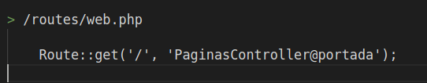
Controladores I
En el fichero de rutas, tendremos las rutas con las llamadas a cada controlador.
En el controlador, tendremos la lógica de negocio de la aplicación
Podemos generar un controlador con el comando:
  php artisan make:controller PaginasController

Slide 23
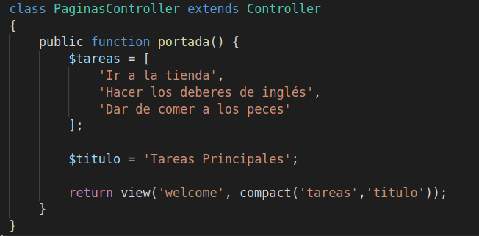
Controladores II
Se ha creado el controlador en:
  /app/Http/Controllers/PaginasController.php
Trasladamos el código que antes teníamos en el fichero de rutas:

Slide 24

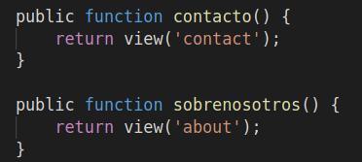
Controladores III
Hacemos lo mismo para las otras dos rutas:

Slide 25
Controladores IV
Ahora mismo nuestra web tiene:
  Un fichero donde definimos las rutas
  Un controlador con el código que se va a ejecutar para cada ruta
  Una vista con el código HTML que se cargará para cada ruta.

Slide 26
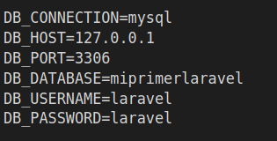
Migraciones y Bases de Datos I
La conexión a la base de datos se configura en el fichero:
  .env
Este fichero está detro del .gitignore, por lo que no se subirá al repositorio de código.
  Tendremos un fichero .env por cada desarrollador y otro .env en producción
En el fichero
  /config/database.php
Tenemos la configuración más detallada

Slide 27
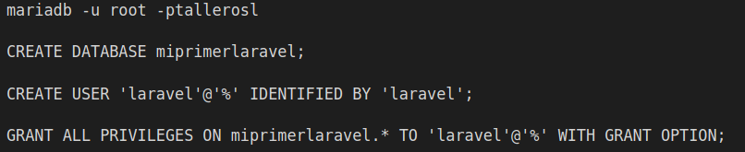
Migraciones y Bases de Datos II
Para crear nuestra base de datos, lanzamos estos comandos:

Slide 28
Migraciones y Bases de Datos III
Las migraciones son como un sistema de control de versiones sobre la estructura de la base de datos.
  Guardamos creación y alteración de estructuras de tablas
  Hace independiente a la web frente al motor de base de datos utilizado
Permite recrear la estructura de la base de datos en cualquier momento

Slide 29
Migraciones y Bases de Datos IV
Lanzar las migraciones pendientes
  php artisan migrate
Podemos echar para atrás migraciones. Para deshacer la anterior:
  php artisan migrate:roolback
Para deshacer todos los cambios y lanzar las migraciones desde cero:
  php artisan migrate:fresh
¡¡CUIDADO!! Esto borra todos los datos

Slide 30
Migraciones y Bases de Datos V
Analizamos el fichero de migración de la creación de la tabla de usuarios:
  /database/migrations/2014_10_12_000000_create_users_table.php
Lanzamos las migraciones actuales (las que trae por defecto) con:
  php artisan migrate
Creamos una nueva migración:
  php artisan make:migration create_proyectos_table

Slide 31
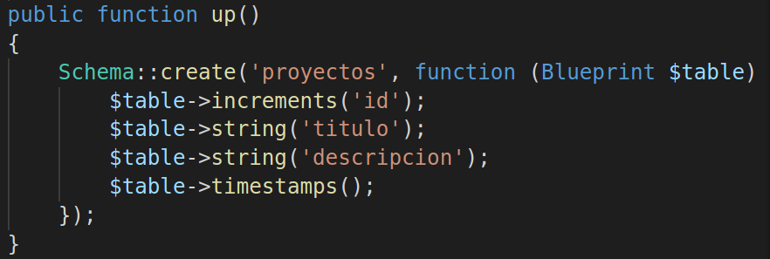
Migraciones y Bases de Datos VI
Vemos el fichero recién creado y lo modificamos:
php artisan migrate

Slide 32
Eloquent y Namespacing I
Convención: El nombre del modelo va en singular, la tabla en plural
Creamos el modelo:
  php artisan make:model Proyecto
Se guarda en:
  /app/Proyecto.php
En principio, la clase está vacía.

Slide 33
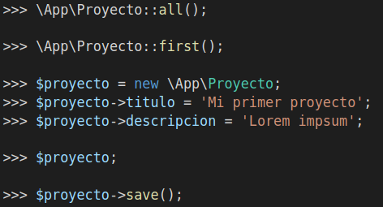
Eloquent y Namespacing II
Vamos a usar tinker para probar el modelo e insertar datos en la base de datos:
  php artisan tinker

Slide 34
Eloquent y Namespacing III
El objeto lo crea como una colección. Las colecciones son Arrays de PHP con esteroides.
Ya tenemos la Vista, el Modelo y el Controlador.
Vamos a crear una nueva ruta para mostrar los proyectos, un nuevo controlador y una vista para mostrarlo (el modelo ya lo tenemos).
  Route::get('/proyectos', 'ProyectosController@index');

Slide 35
Eloquent y Namespacing IV
  php artisan make:controller ProyectosController
  /app/Http/Controllers/ProyectosController.php
  public function index() {
  return view('proyectos.index');
  }

Slide 36
Eloquent y Namespacing V
  /resources/views/proyectos/index.blade.php
  <html>
  <head>
  <title></title>
  </head>
  <body>
  <h1>Proyectos</h1>
  </body>
  </html>

Slide 37
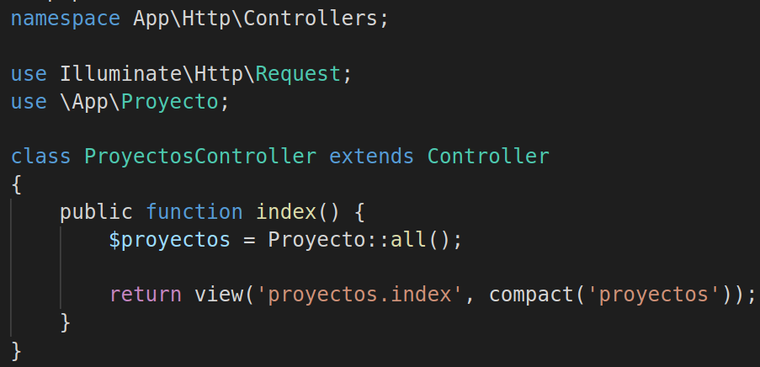
Eloquent y Namespacing VI
Modificamos el controlador para leer los proyectos de la BD y pasárselos a la vista.

Slide 38
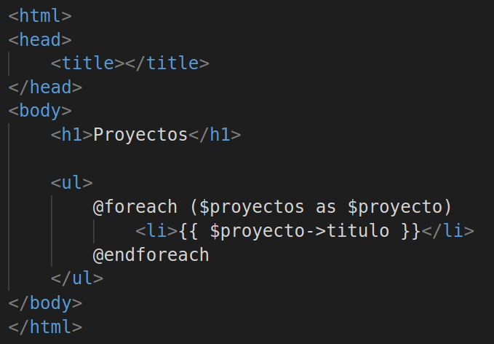
Eloquent y Namespacing VII
En la vista, mostramos los proyectos:

Slide 39
Proyectos Reales
Registro de Actividades de Tratamiento del RGPD en la EASP
Control de Jonradas:
  Gestión de inscripciones y asistentes al congreso de APISA 2018
Panel de Control de Apps de Eralapps
API para la conexión entre la app de registro de inventario y la aplicación web GLPI de la EASP

Slide 40
Framework de PHP para Artesanos Web
Introducción a Laravel
Diego Rodero / diego@rodero.es
Ingeniero en Informática por la UGR
Coordinador TIC en Escuela Andaluza de Salud Pública
Socio fundador y CTO en Eralapps S.L.
Notes:
<número>

